Slide 1
Z
ZOS组
Unikernel的调试接口的设计

Slide 2
Unikernel
A fast, secure solution for cloud computing.

Slide 3
虚拟化简介
为什么需要在云上采用虚拟化技术？
目前虚拟化技术分类？
由此产生的缺点？

Slide 4
3
传统虚拟机：
复杂，低效，不安全。
1
Unikernel:
性能极强，非常安全，但是开发，部署，调试困难(why?)
改善调试
2
以Docker为代表的容器技术：
性能提升，便于部署，并不安全。

Slide 5
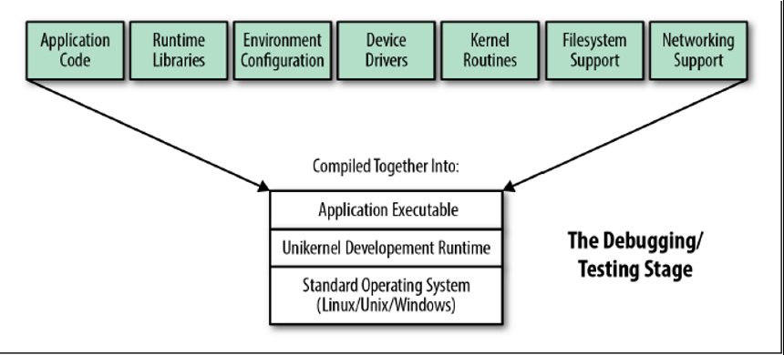
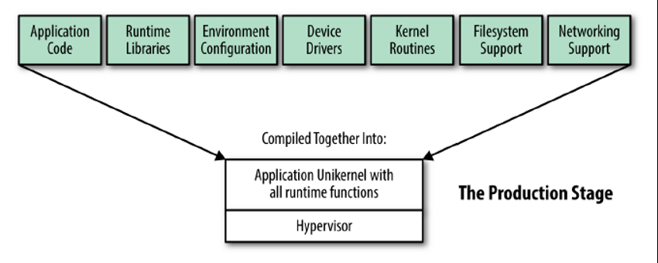
为什么需要
从开发过程谈起。
19%

Slide 6
原则
12%
要能获取错误信息。
要能查看程序员可见状态。
不能再造成更大的破坏。
不能造成很大开销。
19%
25%
32%
31%
35%

Slide 7
目标
&思路
做好最坏情况的准备
开发者主动调用的接口。
保存现有状态，还要能够获取。
进入到“停机”等待检查状态。
找到开销尽量小的方式。

Slide 8
Unikernel文件写入
gdb远程调试
Unikernel里面有文件系统，只是怎么在unikernel 宕机情况下取出的问题。
可行性
创新性
Gdb可以获取其状态。
让unikenel进入“等待检查函数”
用尽量简单的方式实现
防止造成更大的破坏，并等待检查。
起码不使用多进程

Slide 9
Thanks
更多资料：unikernel.org

